Slide 1

Лекц №1
Алгоритмын үндэс
МТС-ийн багш Х.Сувд-Эрдэнэ

Slide 2
100 онооны задаргаа
ИРЦ-10
Явцын шалгалт-20 /2 удаа/
Биедаалт-10 /1удаа/
Лаборатори-30
Улирлын эцсийн шалгалт-30

Slide 3

Алгоритм гэж юу вэ?

Slide 4
Алгоритм үг нь арифметикийн 4-н үйлдлийг гүйцэтгэх дүрэм боловсруулсан Персийн математикч Мухаммед Ибн Мусса Аль-Хорезмын нэрнээс үүсэлтэй. Тэрээр арифметикийн үйлдлийг жижиг алхмуудад хуваах замаар зорилгодоо хялбар хүрэх аргыг тодорхойлсон.
Компьютерийн салбар ухаан нь математикаас алгоритм гэдэг үгийг зорилгодоо хүрэхийн тулд тодорхой алхмуудыг зохиох гэдэг утгаар нь зээлж авсан.

Slide 5
Тодорхойлолт : Алгоритм нь төгсгөлөг дараалалтай, сайн тодорхойлогдсон, компьютерээр биелүүлж болохуйц зааврууд, тодорхой чиглэлийн асуудлуудыг шийдэх алхмуудыг зохиохыг хэлнэ.

Slide 6
Төгсгөлөг гэдэг нь програм алдаагүй ажилласан бол үр дүнгээ өгдөг, алдаатай бол алдааны мэдээллээ өгөөд аль ч тохиолдолд проограм төгсдөг байхыг хэлнэ.

Slide 7
Сайн тодорхойлогдсон гэдэг нь програм зохиогч нь тодорхой зорилгодоо хүрэхийн тулд олон аргаар алгоритм зохиох боломжтой ч хамгийн сайныг нь үргэлж эрэлхийлж байх хэрэгтэй гэсэн утгатай.

Slide 8
Компьютерээр биелүүлж болохуйц зааврууд гэдгийг тайлбарлахын тулд компьютер гэж юу вэ? Компьютерт зааврыг яаж өгдөг вэ? гэсэн асуултуудад хариулах хэрэгтэй болно.

Slide 9
Компьютер гэж юу вэ?
Хүмүүс бид биеийн хөдөлмөрөө хөнгөвчлөх олон төхөөрөмжүүд бүтээсээр ирсэн. Жнь машин, онгоц, үйлдвэр гм. Харин компьютер бол оюуны хөдөлмөрийг хөнгөвчлөхөөр зохиогдсон шилдэг төхөөрөмж юм.

Slide 10
Тодорхойлолт : Компьютер гэдэг нь арифметик болон логик үйлдлийг үйлдэхээр зааварчлагдсан төхөөрөмж юм. Компъютер нь 2тын тооллын систем дээр ажилладаг. 2тын тооллын систем нь 0 эсвэл 1 гэсэн хоёр цифрээр илэрхийлэгддэг. Компьютерийн ажиллах зарчим нь оролт гаралтын төхөөрөмжүүд (ОГ)-ээс өгөгдлөө аваад, санах ой(СО)-д хадгалаад, боловсруулалтын үндсэн төхөөрөмж(CPU)-өөр боловсруулдаг.

Slide 11
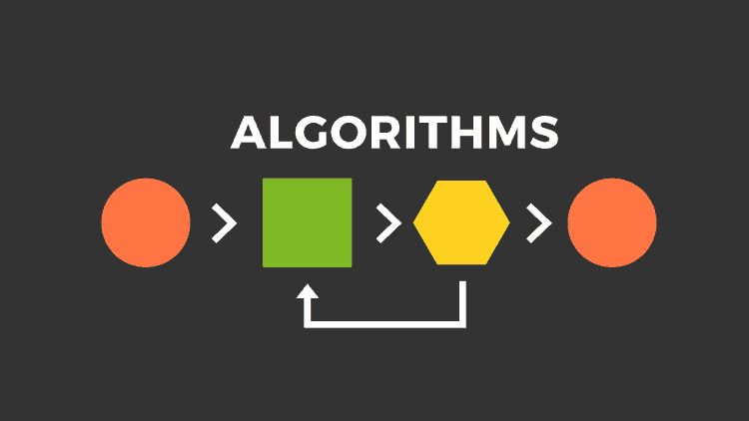
Алгоритмын товч тодорхойлолт нь гүйцэтгэгчийн биелүүлж чадах үйлдлүүдийн дараалал юм.

Slide 12
Алгоритмыг дараах 4 төрөлд хуваадаг:
Шугаман
Салаалсан -энгийн,
Давталттай
Холимог гэж 4 хуваагддаг

Slide 13
Алгоритмыг дараах 3 хэлбэрээр дүрсэлж болно
Хүмүүсийн харилцааны ердийн хэл - Алгоритмыг хүмүүсийн харилцааны ердийн хэлээр дүрслэнэ гэдэг нь алгоритмын алхам бүрийг үг ба өгүүлбэрээр бичнэ гэсэн үг юм.
Блок-схем - Алгоритмын бүтцийг нүдэнд харагдахуйц байдлаар харуулан алгоритмыг графикаар дүрслэх хэлбэр юм. Блок-схемд алгоритмын алхам бүрийг геометрийн нөхцөлт дүрсээр тэмдэглэх бөгөөд уг дүрс дотор тухайн алхмын товч утгыг томъёогоор бичнэ.

Slide 14
Алгоритмыг дараах 3 хэлбэрээр дүрсэлж болно
Программчлалын хэл - Алгоритмыг программчлалын хэлээр дүрслэхэд программчлалын ямар нэгэн хэл сонгон авч тухайн хэлнийхээ үг зүй, өгүүлбэр зүйн дүрмүүдийг баримтлан алгоритмыг тэр хэлээрээ бичнэ. Алгоритмыг ийм байдлаар дүрслэхэд программчлалын хэлний тухай мэдлэг алгоритм зохиогчид зайлшгүй шаардагдана. Иймээс алгоритмыг программчлалын хэлээр дүрслэхийн өмнө урьдчилан программчлалын хэл судлан, эзэмшсэн байх хэрэгтэй юм.Үүнд Энэтхэг,Япон,Дундад Ази,Ази,Түвд зэрэг хэлүүд байхгүй байна.

Slide 15
Алгоритмыг дараах 3 хэлбэрээр дүрсэлж болно
Программчлалын хэл - Алгоритмыг программчлалын хэлээр дүрслэхэд программчлалын ямар нэгэн хэл сонгон авч тухайн хэлнийхээ үг зүй, өгүүлбэр зүйн дүрмүүдийг баримтлан алгоритмыг тэр хэлээрээ бичнэ. Алгоритмыг ийм байдлаар дүрслэхэд программчлалын хэлний тухай мэдлэг алгоритм зохиогчид зайлшгүй шаардагдана. Иймээс алгоритмыг программчлалын хэлээр дүрслэхийн өмнө урьдчилан программчлалын хэл судлан, эзэмшсэн байх хэрэгтэй юм.Үүнд Энэтхэг,Япон,Дундад Ази,Ази,Түвд зэрэг хэлүүд байхгүй байна.

Slide 16
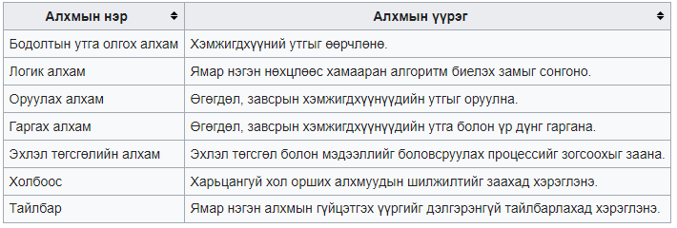
Алгоритмын үндсэн алхмууд

Slide 17
Javascript гэж юу вэ?

Slide 18
Вэб дизайнеруудын цаг ямагт хүсэж ирсэн вэб хуудсаа хэрэглэгчиддээ уялдаа холбоотой байлгах хүсэл эрмэлзлэлийг хөгжүүлэхэд HTML нь хангалтгүй ядмаг байсан. Энэ үед Netscape нь браузерийг удирдах болон flash оруулах вэб хуудсыг интерактив чанартай болгох үүднээс JavaScript програмчиллын хэлийг боловсруулсан байна.

Slide 19
JavaScript код нь HTML дотор <script> гэсэн коммадаар (хаалт комманд) хаагдсан байдаг бөгөөд энэ хаалтаар нь вэб браузер уг блок кодыг цонхонд үзүүлэх биш ажиллуулах ёстой болохыг ялгаж танина.

Slide 20
Ихэвчлэн энэ блок нь HTML- н <head> гэсэн хэсэгт бичигдсэн байдаг. JavaScript нь вэб зохиогч болон программистуудад зориулагдсан интерактив чанартай гүнзгий шатны хэл юм. Энэ нь судлах зүйлд тулгуурласан хэл бөгөөд бусад хэл болох Java болон C++ үндсэн шинж чанарыг агуулсан байдаг.

Slide 21
Java нь технологийн хувьд JavaScript-тай төсөөтэй. Гэсэн хэдий ч тэдгээрийн хооронд ялгаа бий. JavaScript-ээс ялгаатай нь Java программ нь вэб хуудас дотор шууд холболт хийх боломжгүй байдаг. Үүнд HTML болон бусад браузерээр таниулсан обьектуудад client side хувилбар байдаггүй. Java хэлний бүтэц болон syntax нь JavaScript-тай маш ойролцоо холбоотой зохиогдсон байдаг.

Slide 22
Javascript Түүхээс
1995 онд Brendan Eich хэмээх Netscape корпорацын инженер Javascript – ийн хөгжүүлэлтийг Mocha нэртэй жижигхэн хувийн төслөөр эхлүүлж цаашлаад тэр нь LiveScript нэртэйгээр Netscape браузерын нэг хэсэг болжээ.

Slide 23
Javascript Түүхээс
Java хэлийг эзэмшдэг Sun Microsystems компаний нөлөөгөөр LiveScript хэлийг Javascript хэмээн нэрлэж зарим бичлэгийг Java – тай төстэй болгон өөрчилсэн байдаг. Маш хурдан хугацаанд веб хөгжүүлэгч, дизайнеруудын дунд дэлгэрсний ачаар Microsoft 1996 онд Internet Explorer хөтөчдөө Javascript – ийг оруулж өгсөн ба энэ нь Netscape – ийн хувилбараас бага зэрэг ялгаатай байсан тул түүндээ JScript хэмээх нэр өгчээ.

Slide 24
Javascript Түүхээс
Netscape , Microsoft хоёрын хоорондох өрсөлдөөн ширүүссэний улмаас Netscape уг хэлийг стандартчилахаар ECMA байгууллагад санал гаргаж, улмаар ECMA-262 стандарт ECMAScript (Javascript-ийн албан ёсны нэр) нэртэй хэлийг тодорхойлоход зориулагдан үүссэн байдаг.

Slide 25
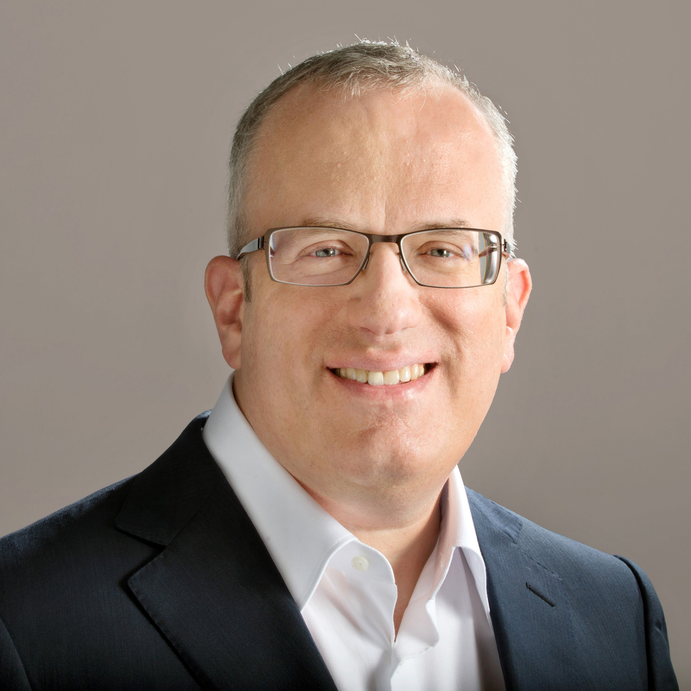
1961 оны 7-р сарын 4 (нас 60) Brendan Eich
10 хоногт Javascript хэлийг бүтээсэн
25

Slide 26
ES гэж юу вэ?
1996 онд ECMA (Европын компьютер үйлдвэрлэгчдийн холбоо) хэмээх олон улсын стандартын байгууллага ECMAScript (ES) хэмээх стандарт үзүүлэлтийг боловсруулж, бүх хөтөч үйлдвэрлэгчид хэрэгжүүлж болох юм. Javascript нь ES-ийн хамгийн алдартай хэрэглүүрүүд бол ActionScript (Macromedia/Adobe Systems-ээс) болон JScript (Microsoft-аас) ES-ийн бусад хэрэгжүүлэлтүүд юм.
26

Slide 27
ES-ийн хувилбаруудын жагсаалт:
Өнөөдрийг хүртэл ES нь есөн хувилбарыг нийтэлсэн бөгөөд хамгийн сүүлийн хувилбар (9 дэх хувилбар) нь 2018 онд хэвлэгдсэн.
ES1 1997
ES2 1998 он
ES3 1999
ES4 хаягдсан
ES5 2009
ES6 2015
ES7 2016
ES8 2017
ES9 2018
ECMA Script-ийн эхний гурван хувилбар - ES1, ES2, ES3 нь жил бүр шинэчлэгдэж байсан бол ES4 нь улс төрийн санал зөрөлдөөнөөс болж хэзээ ч гараагүй. Арван жилийн дараа ES5 эцэст нь хэд хэдэн нэмэлтүүдээр гарсан
27

Slide 28
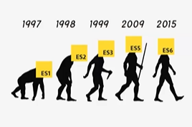
ES5 нь өмнөх хувилбараа гаргаснаас хойш арван жилийн дараа буюу 2009 онд гарсан. es5 хувилбартай хамт ирсэн функцүүдийн жагсаалтыг энд оруулав.
ES6 нь 2015 онд гарсан дараагийн түгээмэл ашиглаж байгаа хувилбар юм.
28

Slide 29

Анхаарал хандуулсанд баярлалаа.

